Slide 1
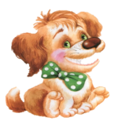
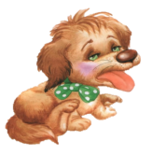
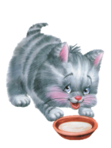
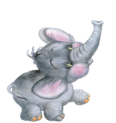
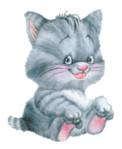
Артикуляционная гимнастика
Учитель – логопед
МБДОУ №173
Живчикова Анастасия Аркадьевна
август 2014

Slide 2
Вытягиваем губы вперед, как для поцелуя, держим в таком положении 3—5 секунд. Возвращаем губы в спокойное положение.
Упражнение «Хоботок»

Slide 3
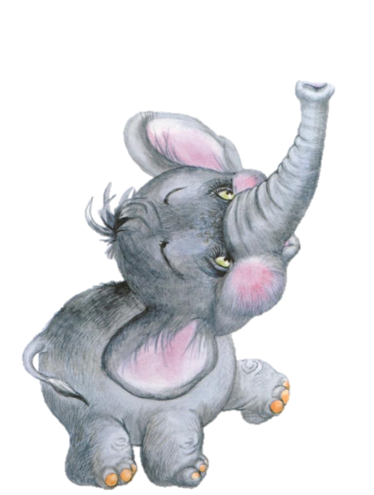

Slide 4
Упражнение «Улыбка» Широко разводим уголки губ, обнажив сжатые зубы. Возвращаем губы в спокойное положение.

Slide 5
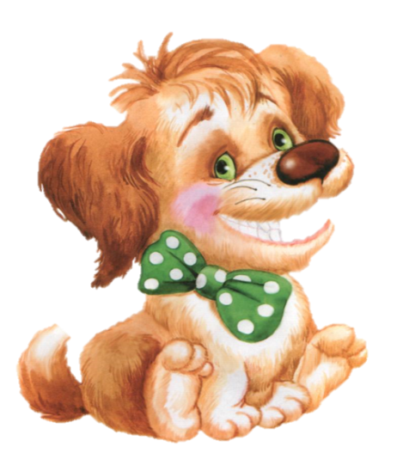

Slide 6
Упражнение «Лопатка» Широко открываем рот. Кладем мягкий спокойный язычок на нижнюю губу. Задерживаем на 3—5 секунд. Убираем язычок.

Slide 7
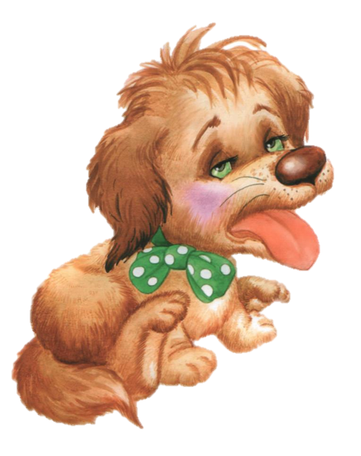

Slide 8
Упражнение «Прятки» Широко открываем рот, кладем широкий язык на нижнюю губу, загибаем края языка «чашечкой» и медленно поднимаем ее за верхние зубы.

Slide 9
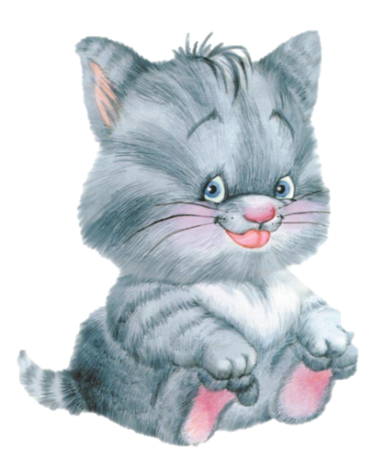

Slide 10
Упражнение «Чашечка» Широко открываем рот, делаем 4—5 движений широким языком, как бы лакая молоко. Закрываем рот. Убираем язычок.

Slide 11
